Slide 1
Муниципальное бюджетное дошкольное образовательное
учреждение детский сад № 18 «Солнышко»
«Песочная терапия
в практике
педагога-психолога»
педагог-психолог :Горюнова Мария Геннадьевна

Slide 2
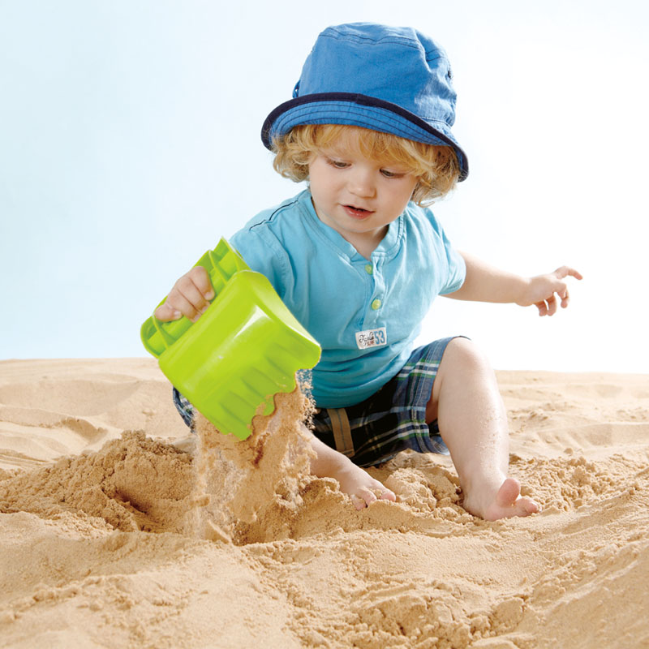

Slide 3
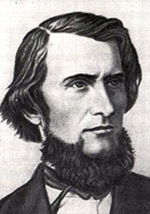
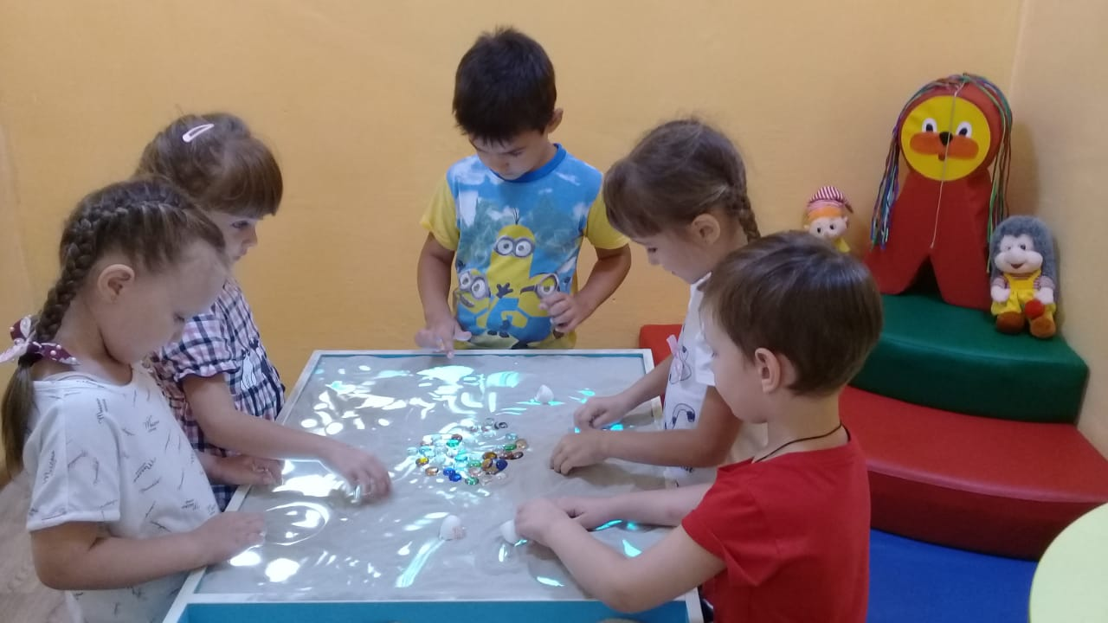
«Самая лучшая игрушка для детей – кучка песка!»
К.Д.Ушинский

Slide 4
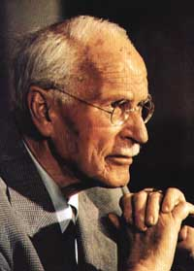
Принцип терапии песком был предложен еще К.Г. Юнгом, замечательным психотерапевтом, основателем аналитической психотерапии.

Slide 5
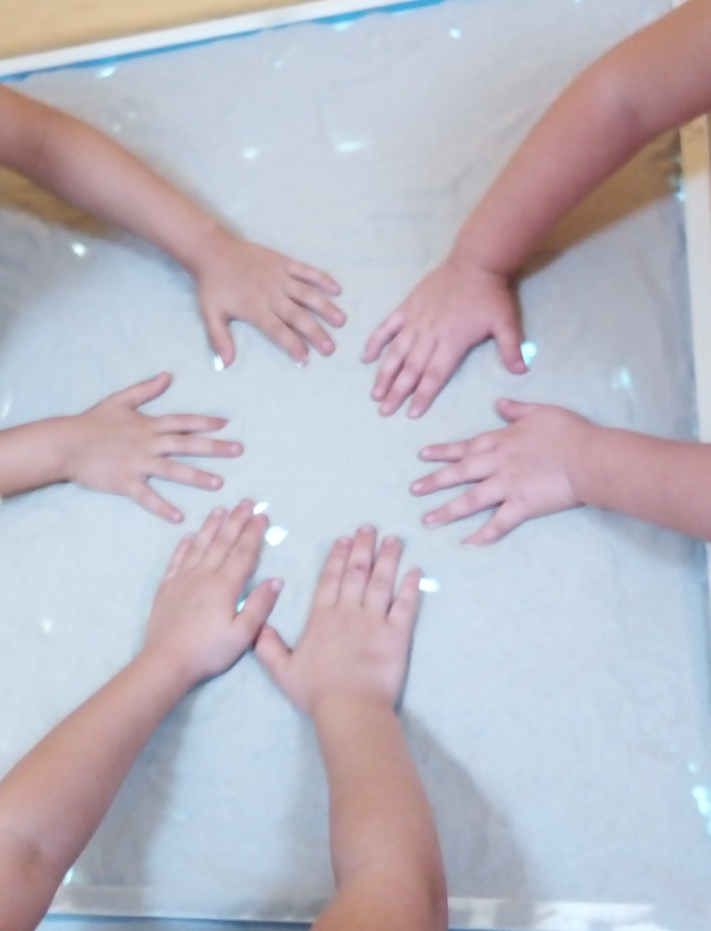
Песок обладает свойством пропускать воду. В связи с этим специалисты утверждают, что он поглощает негативную психическую энергию, взаимодействие с ним очищает энергетику человека, стабилизирует эмоциональное состояние. Так или иначе, наблюдения и опыт показывают, что игра в песок позитивно влияет на эмоциональное самочувствие детей и взрослых, это делает ее прекрасным средством для "заботы о душе", — именно так переводится термин "психотерапия".

Slide 6
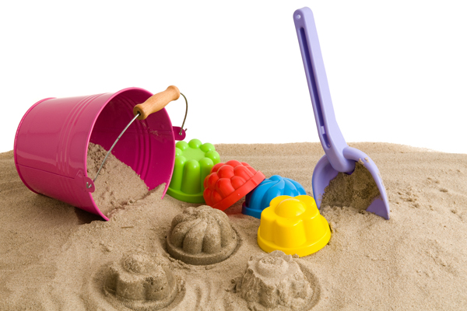
Цель такой терапии — не менять и переделывать ребенка, не учить его каким-то специальным поведенческим навыкам, а дать ему возможность быть самим собой.

Slide 7
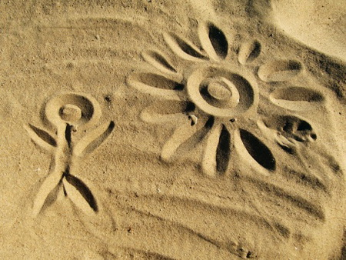
Почему именно песок?
Песок – загадочный материал. Он обладает способностью завораживать человека – своей податливостью, способностью принимать любые формы: быть сухим, легким и ускользающим или влажным, плотным и пластичным.

Slide 8
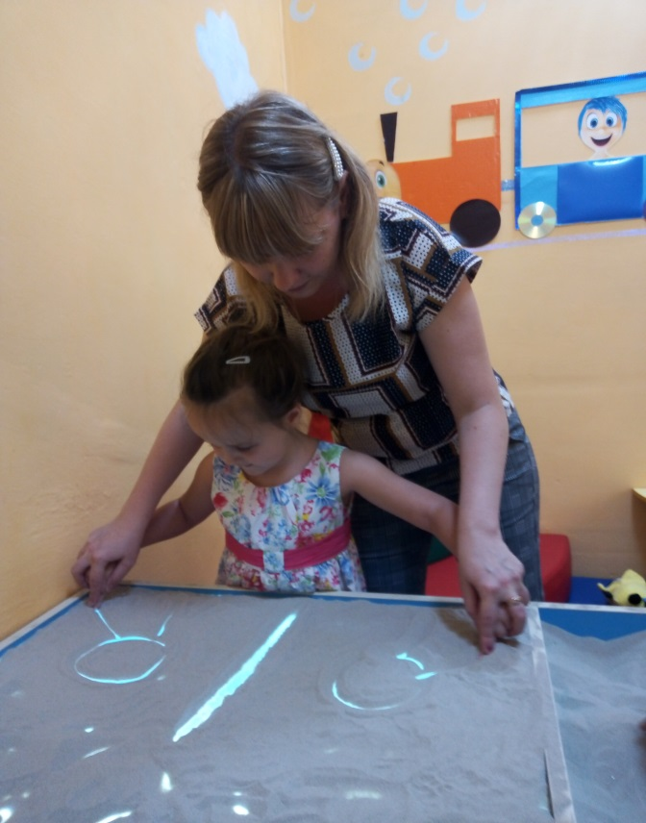
Что же такое песочная терапия?
Песо́чная терапи́я — один из методов психотерапии, возникший в рамках аналитической психологии. Это способ общения с миром и самим собой; способ снятия внутреннего напряжения, воплощения его на бессознательно-символическом уровне, что повышает уверенность в себе и открывает новые пути развития.

Slide 9
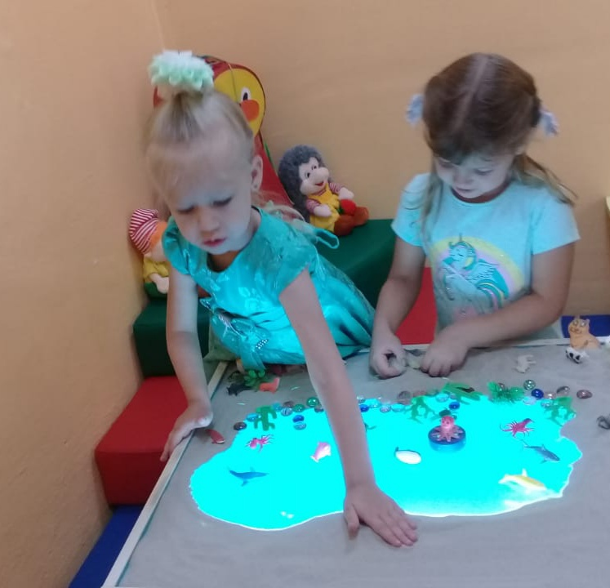
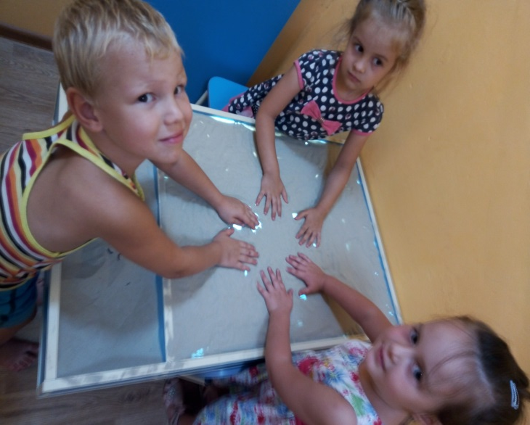
ПЕСОЧНАЯ ТЕРАПИЯ
Это самый органичный для ребенка способ выразить свои переживания.

Slide 10
ПЕСОЧНАЯ ТЕРАПИЯ
Развивает мелкую моторику, улучшает память, воображение, координацию.
Дает уникальную возможность исследовать свой внутренний мир, ощутить чувство свободы, безопасности и самовыражения.
Поглощает негативную энергию человека, стабилизирует его эмоциональное состояние (негативные эмоции уходят сквозь песок).
Помогает рассыпать на мельчайшие песчинки образ, пугающий и травмирующий ребенка.
Через нервные окончания в мозг поступают сигналы, стимулирующие его работу.

Slide 11
Решает проблемы у детей:
Агрессивное поведение
Трудности привыкания ребенка к новым условиям
Проблемы общения со сверстниками.
Вербальная агрессия
Гиперактивность и нарушение концентрации внимания.
Тревожные и депрессивные состояния у детей

Slide 12
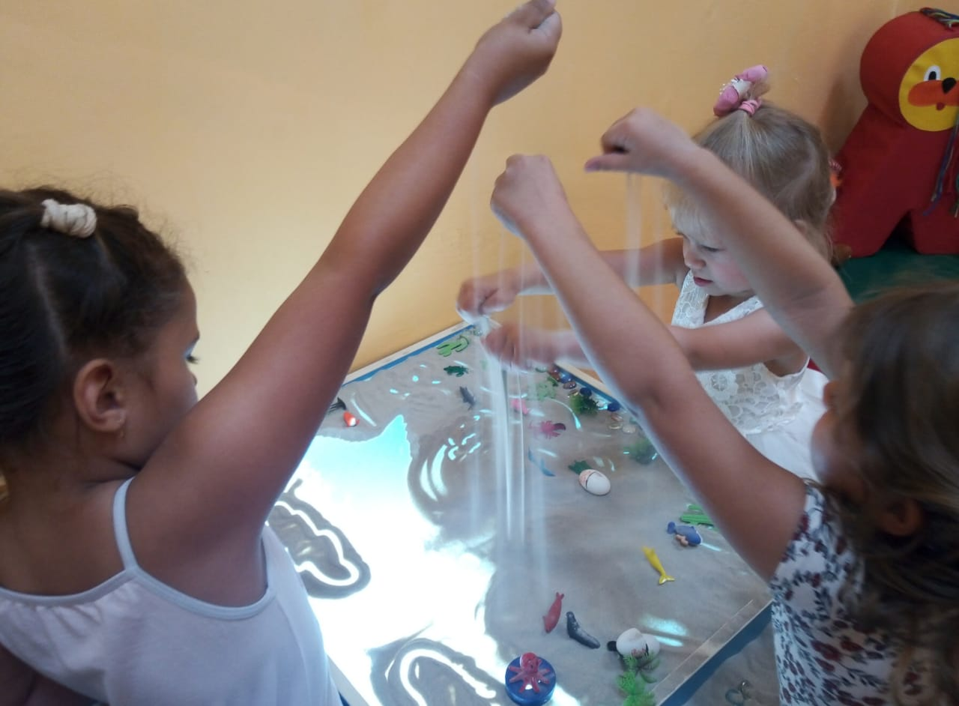
В песочной терапии используется кварцевый песок, он имеет цвет от нежно-белого до светлого желтого или рыжеватого оттенка. Песок для терапии мягкий и приятный на ощупь, легко струящийся.

Slide 13
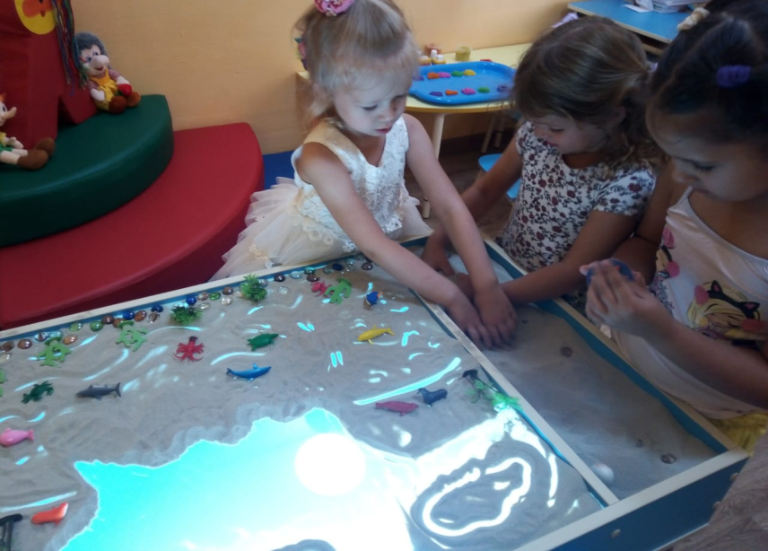
Игровые принадлежности:
Фигурки людей, животных, птиц, сказочных персонажей. Фигурки должны быть из разных материалов: дерева, глины, пластмассы и металла. Коллекция фигурок должна быть представлена большими и мелкими объектами, красочными и бесцветными, красивыми и безобразными. Хорошо использовать и натуральные природные материалы, например, ракушки, веточки, камешки и т.д.

Slide 14
Три стадии игры с песком
"хаос"
"борьба"
"разрешение конфликта"

Slide 15
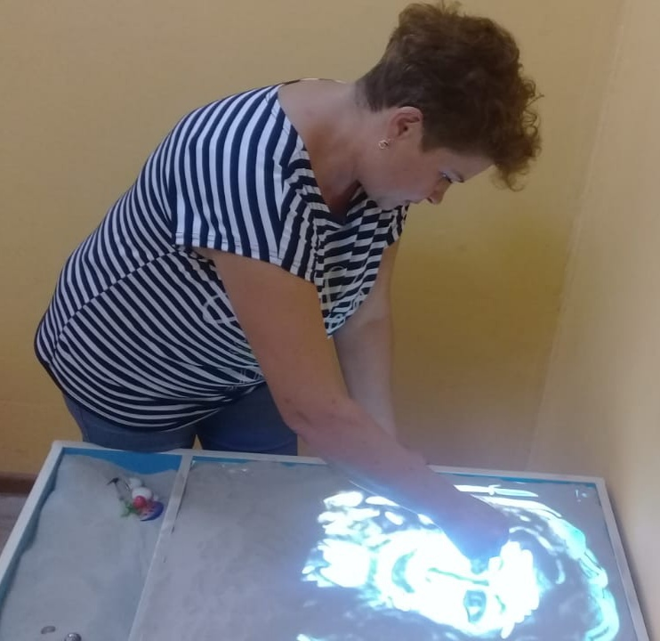
Процесс "игры в песок" высвобождает заблокированную энергию и "активизирует возможности самоисцеления, заложенные в человеческой психике"

Slide 16
Основные способы работы с песком
Рисовать на песке тонкими предметами, делать отпечатки.
Рисовать на сухом песке дыханием через трубочку для коктейля.
Отыскивать игрушки или фигурки, спрятанные в песке.
Осуществлять работу при помощи рук (пересыпание из руки на руку или из ёмкости в ёмкость, посыпание, лепка куличей, шариков и т.д.).
Создавать на песке композиции, используя различные игрушки, разыгрывать знакомые сказки.

Slide 17
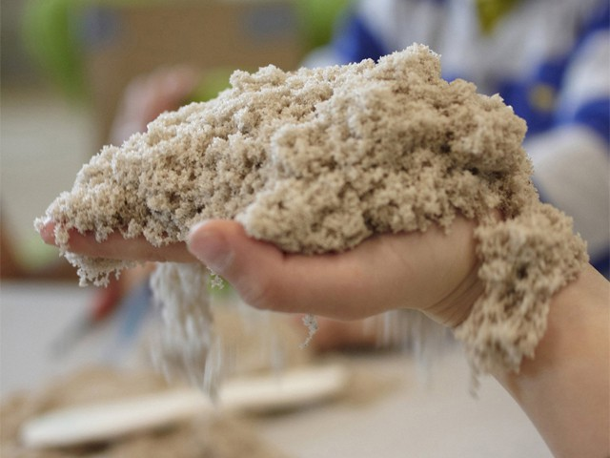
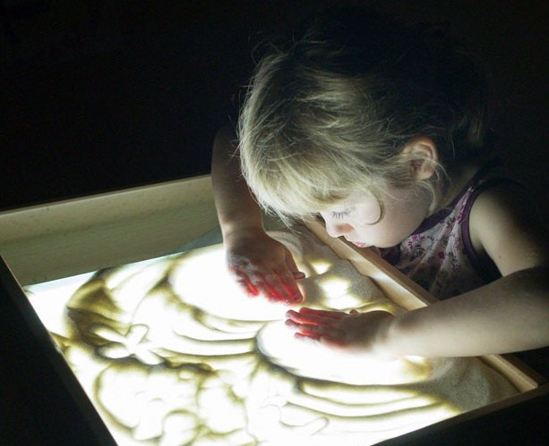
Кинетический песок
Кварцевый песок

Slide 18
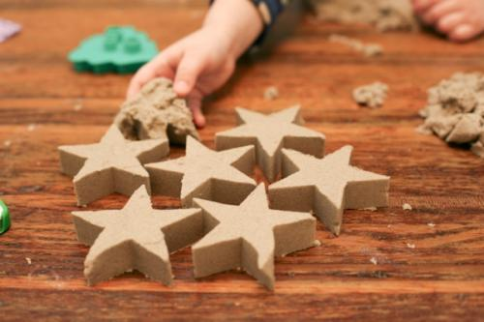
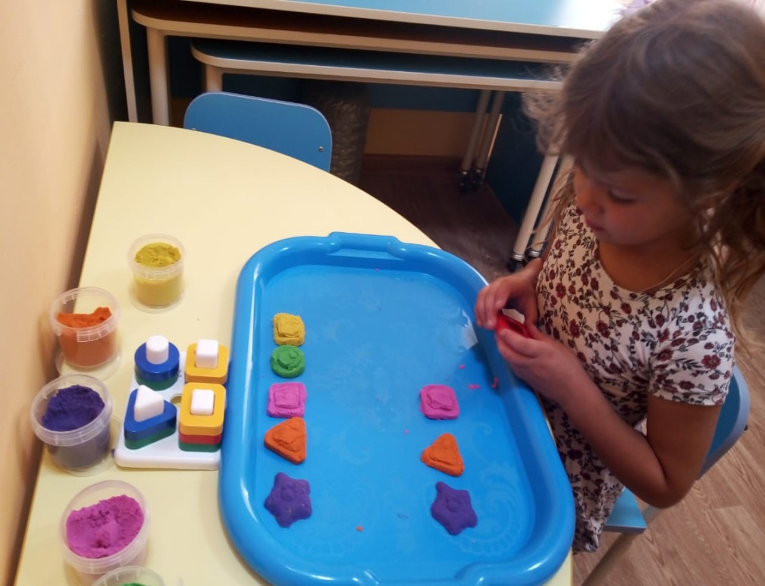
Работа с кинетическим песком (Kinetic Sand) – новое направление в песочной терапии. Этот удивительный материал был изобретен в Швеции, появился в России совсем недавно (2013г.). Состоит на 98% из чистейшего кварцевого песка и 2% силиконового полимера, который применяется в пищевой промышленности в качестве добавки (Е 900).

Slide 19
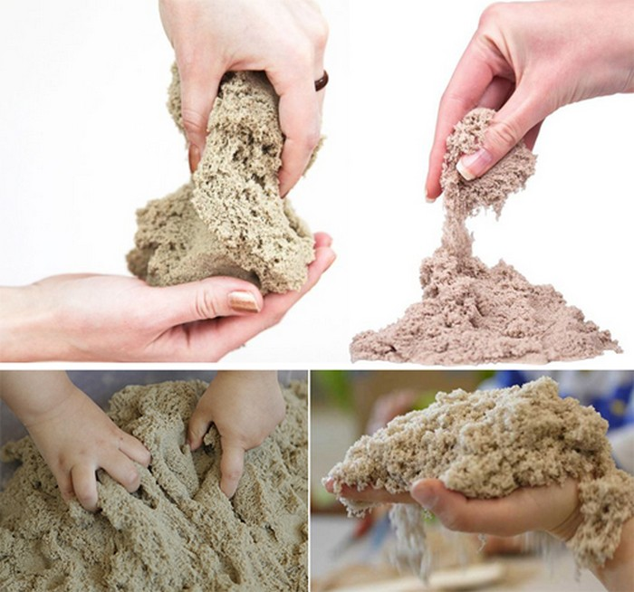

Slide 20
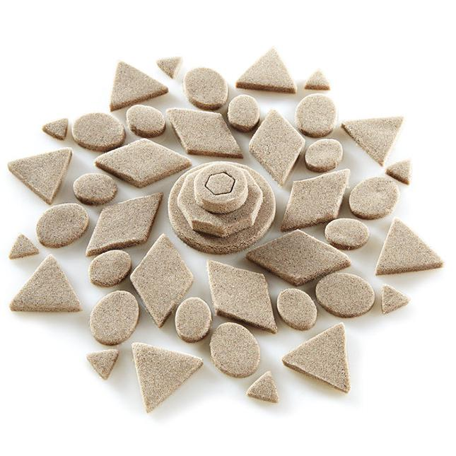
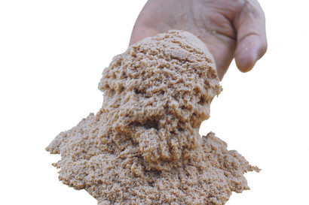
Кинетический песок эффективен при работе с агрессивными детьми, гиперактивными детьми, застенчивыми и «зажатыми» детьми, с детьми, которым требуется развитие усидчивости, концентрации внимания, памяти, развитие речи и коммуникативных навыков, умения связывать собственную деятельность с ее результатом.

Slide 21
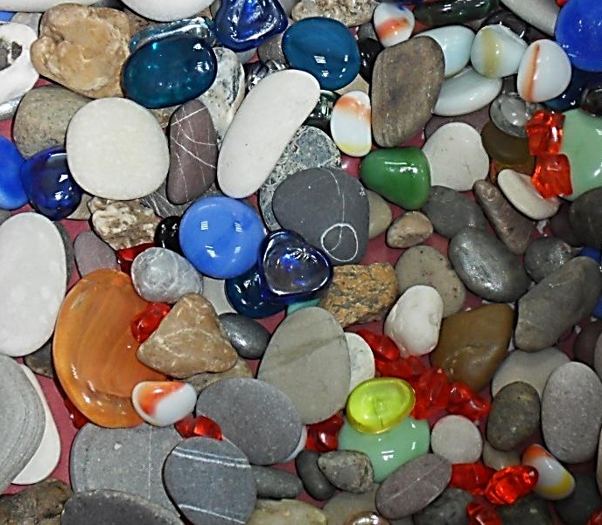
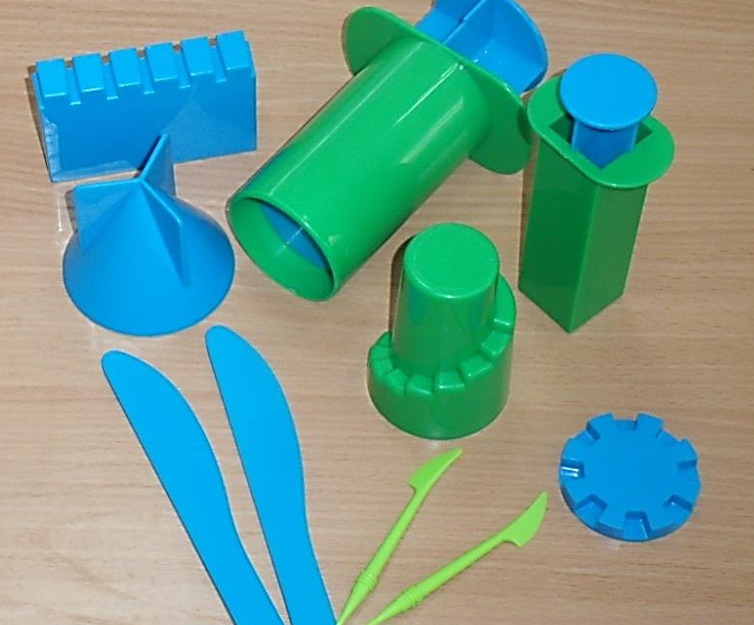
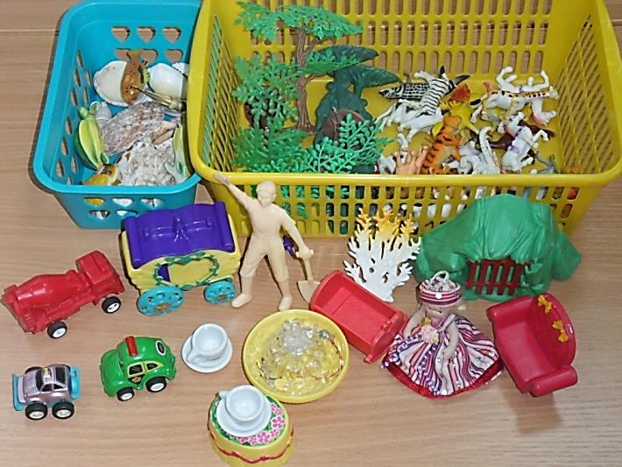
Игровые принадлежности
Мелкие игрушки
Камушки, природный материал
Инструменты (стеки, скалка, молоточки,
пластмассовые ножи, зубочистки и др.)
Оригинальные формочки
Детская посуда

Slide 22
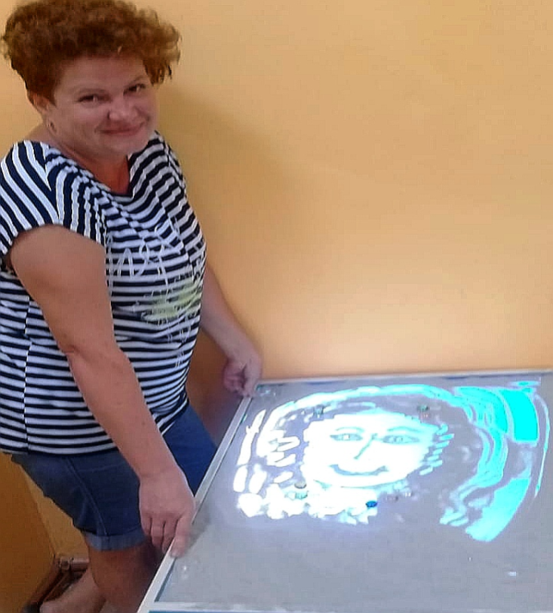
Песок может быть не менее полезен и для взрослых людей. Экспериментально доказано, что игра с этим материалом снимает стресс, способствует расслаблению, активизирует мышление и воображение. Даже непродолжительная разминка с песком помогает отдохнуть морально, повышает работоспособность и возвращает энтузиазм к работе, дарит новые ощущения и положительные эмоции.

Slide 23
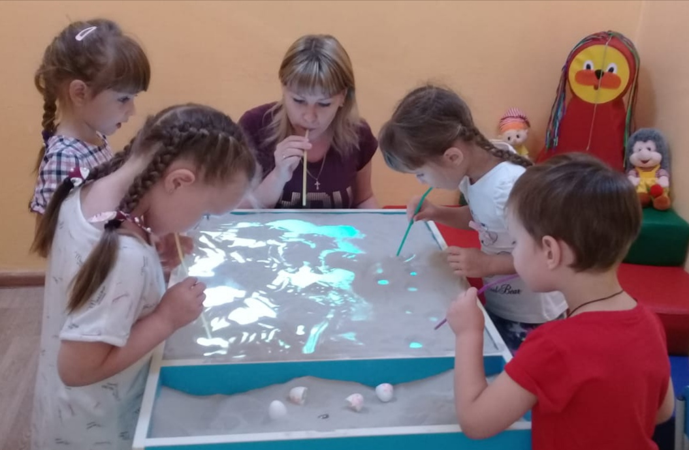
Как и вода, песок успокаивает, помогает деткам справиться с напряжением и бороться со своими страхами. Сам песок обладает уникальным свойством заземлять отрицательные эмоции, которые, словно «уходя сквозь песок», тем самым гармонизируют состояние человека.

Slide 24
Если бы меня попросили назвать универсальную всевозрастную игровую среду, то я бы, ни на секунду не сомневаясь, сказала: «Песок!»
Мариелла Зейц

Slide 25
Спасибо за внимание !

